Slide 1
DISCIPLINE MORFOLOGICHE UMANE
ANATOMIA UMANA
ISTOLOGIA
EMBRIOLOGIA

Slide 2
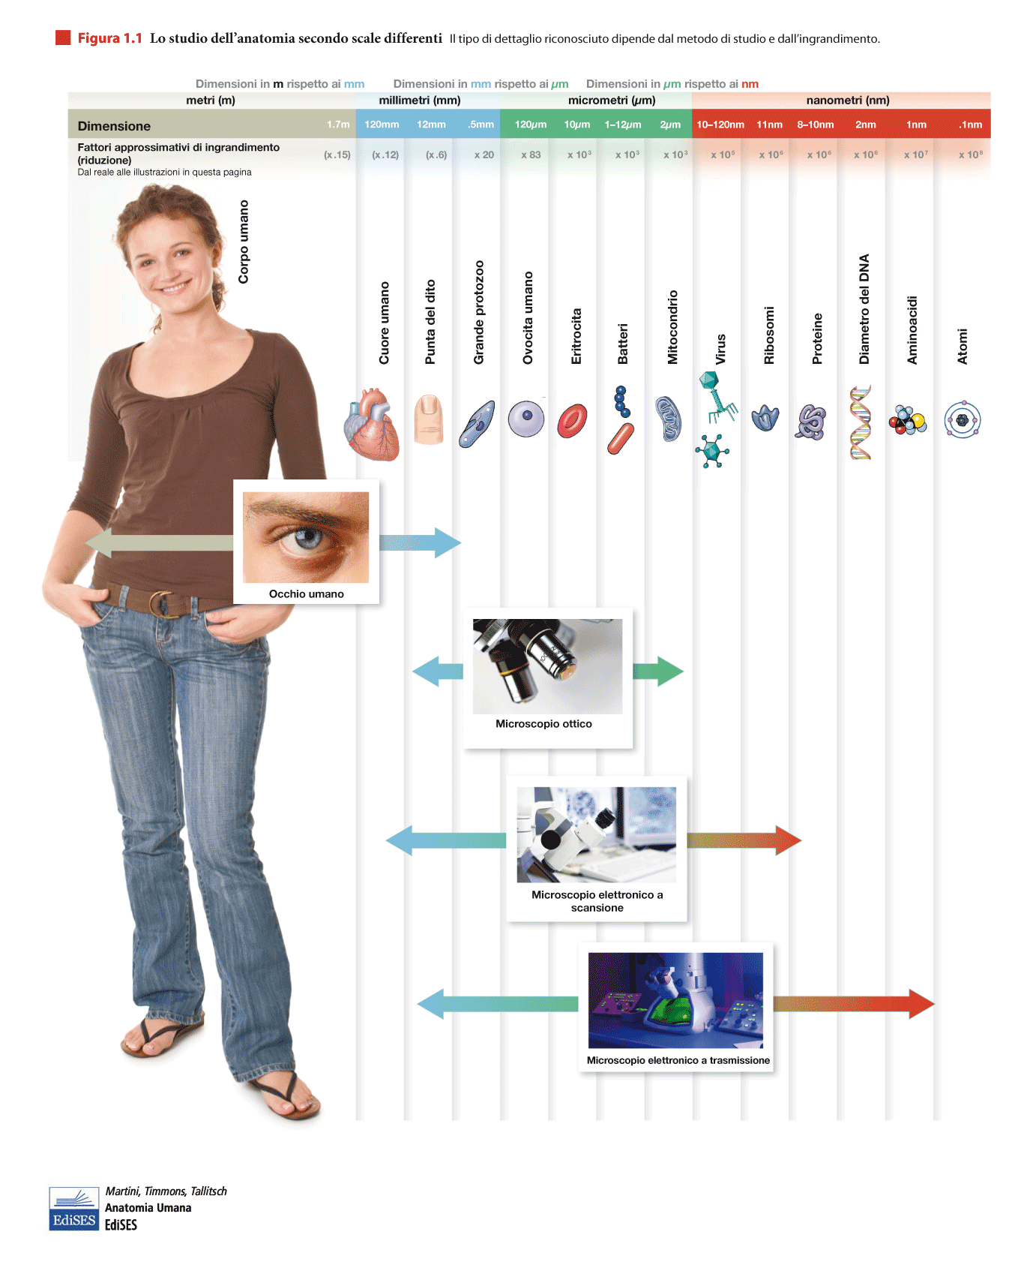

Slide 3
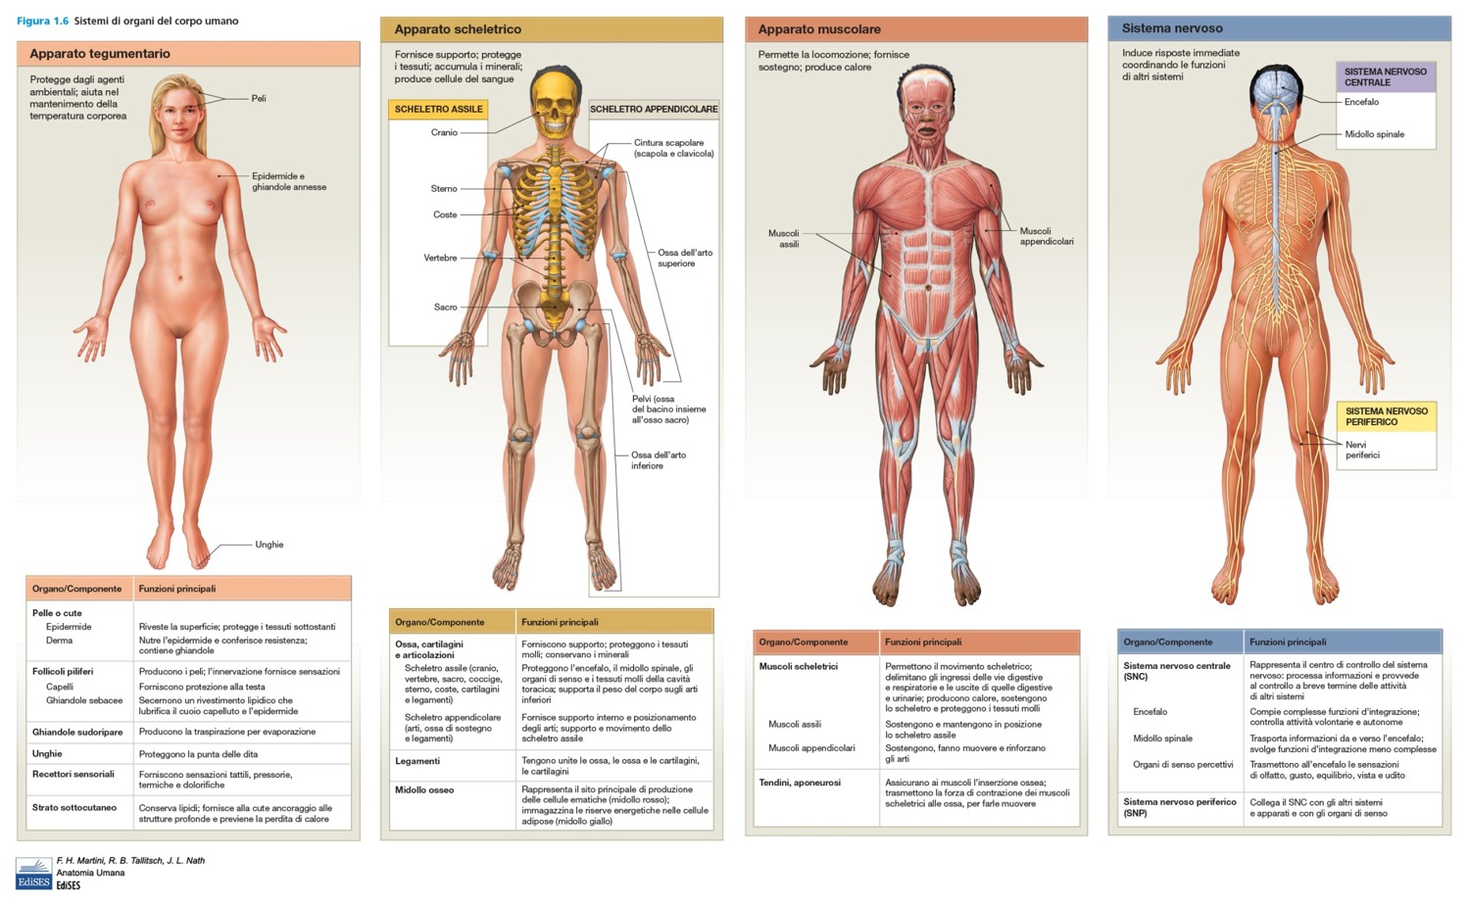

Slide 4
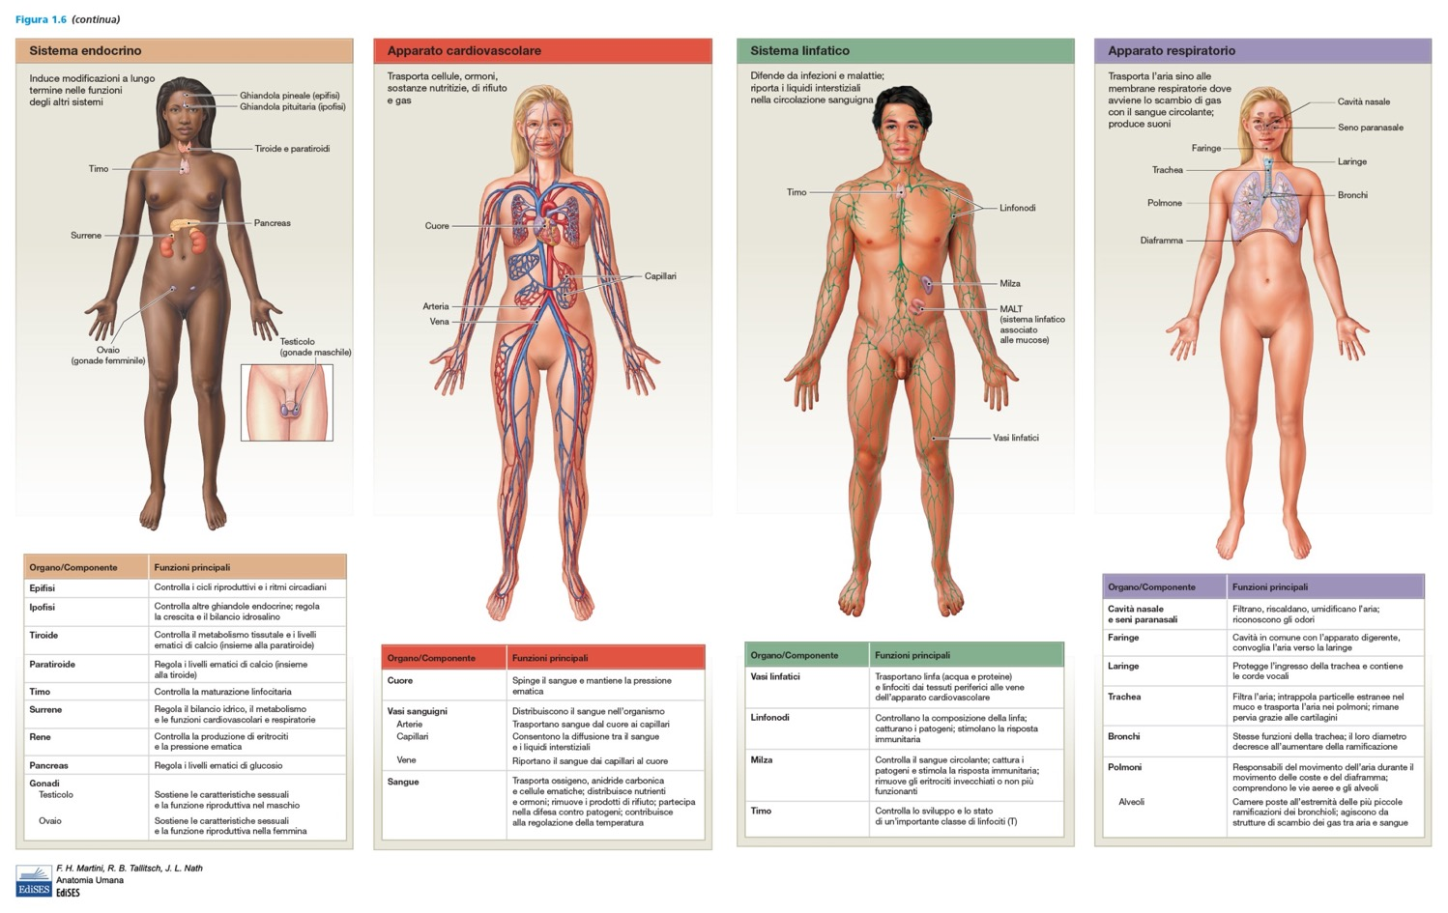

Slide 5
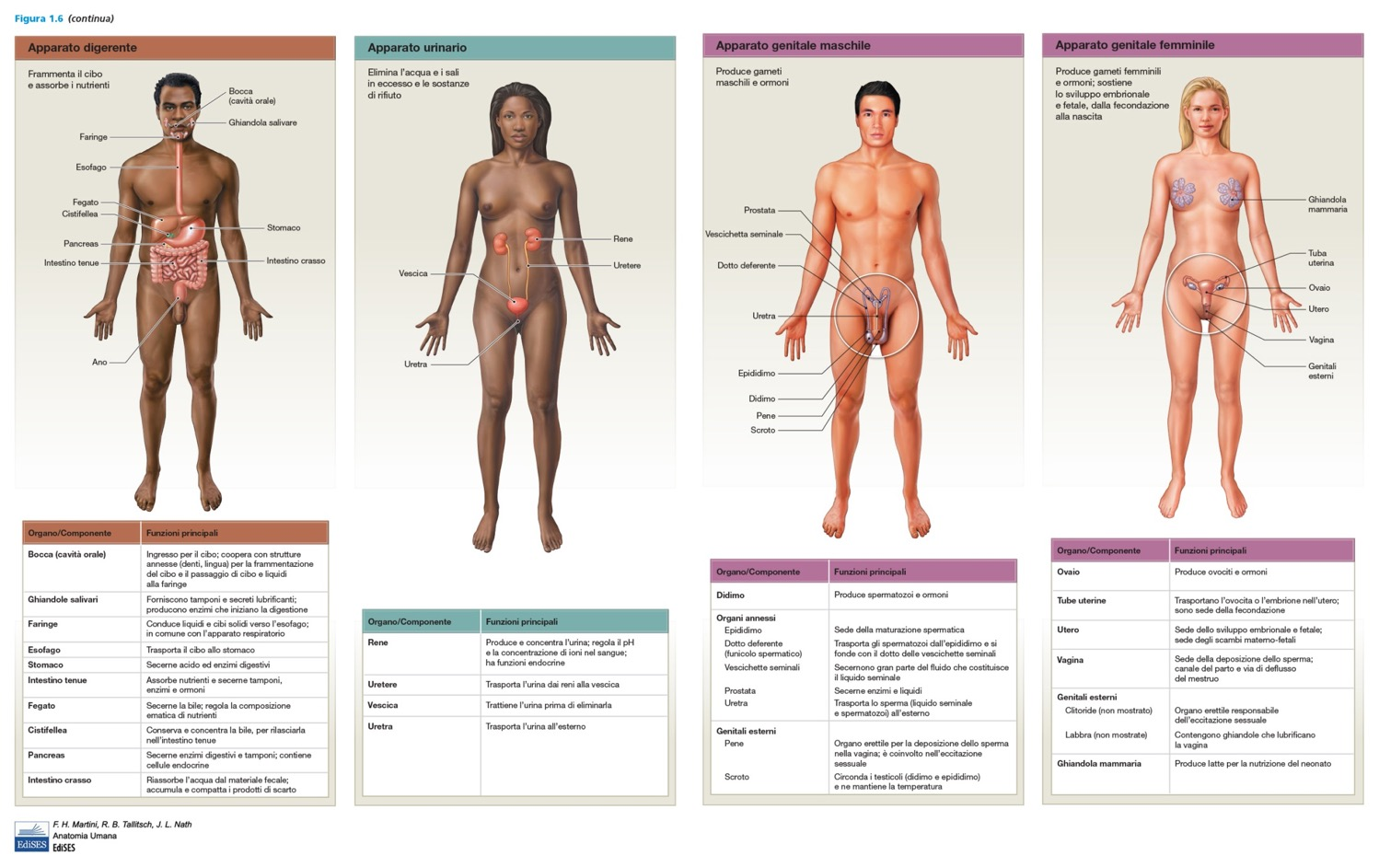

Slide 6
GERARCHIA ORGANIZZATIVA DI UN ORGANISMO VIVENTE
(in ordine decrescente «dal maggiore al minore» )
ORGANISMO: UN INSIEME DI SISTEMI
SISTEMA: UN INSIEME DI ORGANI
ORGANO: STRUTTURA COSTITUITA DALL’
AGGREGAZIONE ORDINATA DI TESSUTI
TESSUTO: AGGREGAZIONE DI CELLULE E
MATRICE EXTRACELLULARE (ECM)
CELLULA: LA MINIMA UNITÀ BIOLOGICA

Slide 7
DEFINIZIONE DELLA DISCIPLINA e APPROCCI di STUDIO
ANATOMIA: dal greco ανα−τεμνω (tagliare attraverso)
Studio di una determinata struttura mediante il metodo
SETTORIO. Esso non può prescindere da un’ OSSERVAZIONE
delle FORME prima della DISSEZIONE
In particolare l’ ANATOMIA UMANA si occupa dello studio
delle strutture NORMALI del corpo umano (ANATOMIA
UMANA NORMALE), ossia in assenza di modificazioni
patologiche (delle modificazioni patologiche si occupa una
disciplina clinica che è l’ Anatomia e Istologia
Patologica).
ANATOMIA SISTEMATICA. In base alla suddivisione del corpo in SISTEMI (è stato ufficialmente abbandonato il «quasi» sinonimo di Apparati)
ANATOMIA TOPOGRAFICA o REGIONALE, in base alla suddivisione regionale del corpo
ANATOMIA RADIOLOGICA, come applicazione clinica mediante utilizzo di tecniche di competenza della Radiologia (Medico Radiologo e Tecnico di Radiologia Medica)

Slide 8
DEFINIZIONE DELLA DISCIPLINA e APPROCCI di STUDIO
ANATOMIA MACROSCOPICA, quando la descrizione non richieda l’impiego di mezzi di ingrandimento, in particolare microscopi
ANATOMIA MICROSCOPICA, mediante l’impiego del microscopio, al fine di comprendere le correlazioni strutturali dei vari TESSUTI (studiati nell’ ISTOLOGIA) nell’ ambito dei diversi ORGANI. Nel mondo anglosassone, l’ Anatomia Microscopica viene studiata nell’ ambito dell’ Istologia.
ORGANOGENESI, che si occupa dello studio dello sviluppo delle diverse strutture corporee a partire dai diversi aspetti dell’ Embriologia.

Slide 9
CLASSIFICAZIONE MORFOLOGICA DEGLI ORGANI
Si possono classificare gli organi del corpo umano, a seconda che vi si possa , o meno, osservare A OCCHIO NUDO (quindi MACROSCOPICAMENTE) nel loro ambito una CAVITA’, che viene definita LUME dell’ organo.
ORGANI CAVI: presentano il LUME delimitato dalle TONACHE
ORGANI PIENI: non presentano il lume. Sono costituiti da STROMA e PARENCHIMA

Slide 10
ORGANI CAVI: ORGANIZZAZIONE GENERALE
Nei Sistemi DIGERENTE, RESPIRATORIO, URINARIO, GENITALE FEMMINILE e MASCHILE, gli ORGANI CAVI presentano le seguenti TONACHE a partire dal LUME che esse delimitano:
TONACA MUCOSA
TONACA SOTTOMUCOSA
TONACA MUSCOLARE
TONACA AVVENTIZIA oppure TONACA SIEROSA

Slide 11
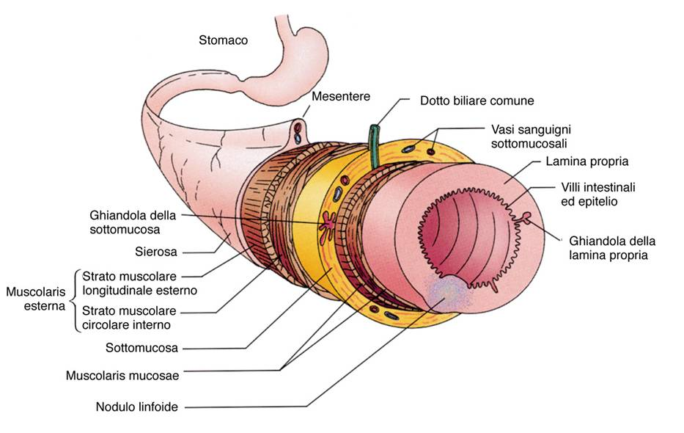

Slide 12
ORGANI CAVI: ORGANIZZAZIONE GENERALE
Nei Sistemi CIRCOLATORI SANGUIFERO e LINFATICO gli ORGANI CAVI presentano le seguenti TONACHE a partire dal LUME che esse delimitano:
TONACA INTIMA
TONACA MEDIA
TONACA AVVENTIZIA (soltanto nel CUORE c’è la TONACA SIEROSA)

Slide 13
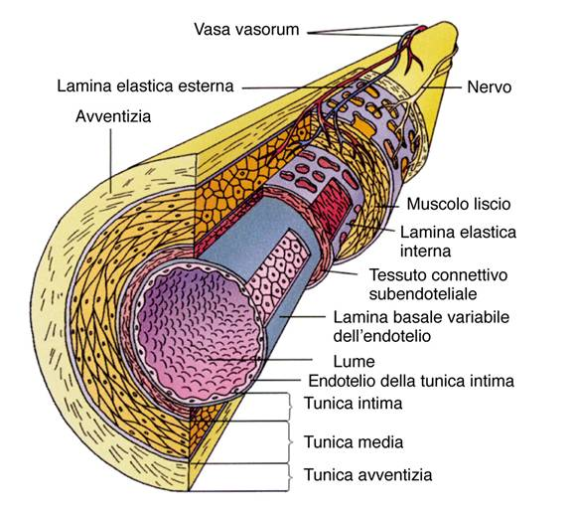
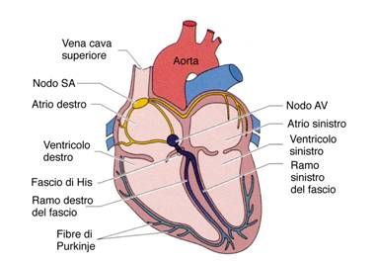

Slide 14
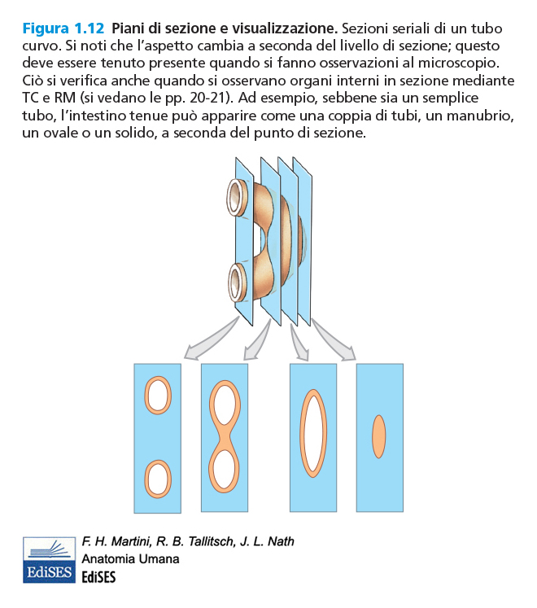

Slide 15
ORGANI PIENI: ORGANIZZAZIONE GENERALE
La loro struttura di riferimento comprende:
CAPSULA che li delimita dalle strutture circostanti;
STROMA che ne costituisce l’ impalcatura sulla quale si inserisce il
PARENCHIMA, costituito dagli elementi morfo-funzionali propri dell’ organo in questione

Slide 16
NOMENCLATURA ANATOMICA
Consiste nella TERMINOLOGIA utilizzata non solo nelle descrizioni anatomiche, ma anche in altre discipline cliniche

Slide 17
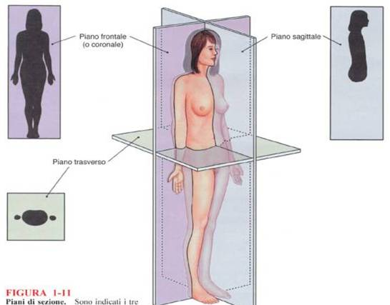
“UOMO (?...donna…) ANATOMICO”:
PIANI DI RIFERIMENTO

Slide 18
PIANI DI RIFERIMENTO
PIANO SAGITTALE (o MEDIANO)
PIANO FRONTALE
PIANO TRASVERSO (od ORIZZONTALE)

Slide 19
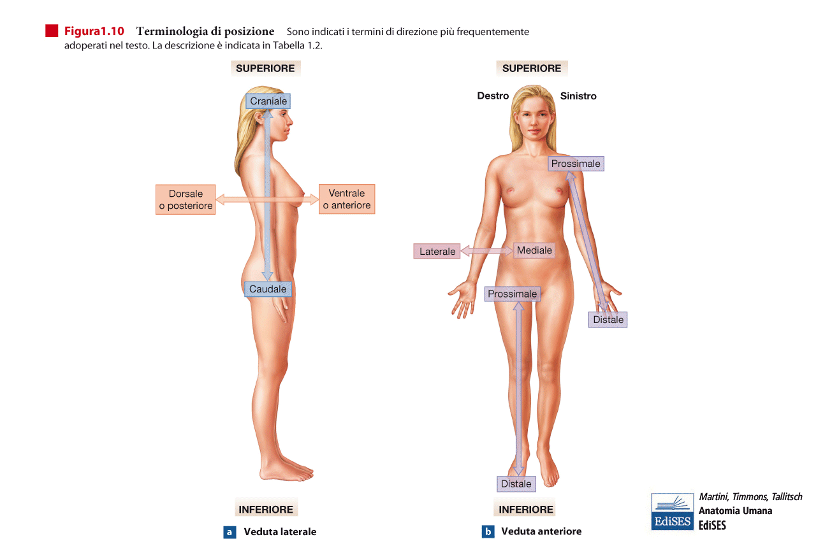
ATTRIBUTI RELATIVI ALLA POSIZIONE

Slide 20
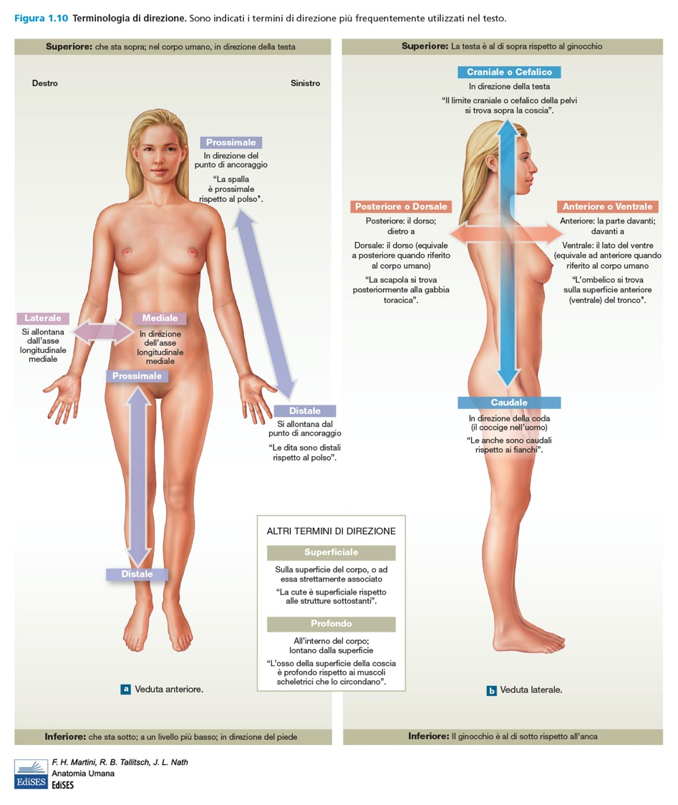

Slide 21
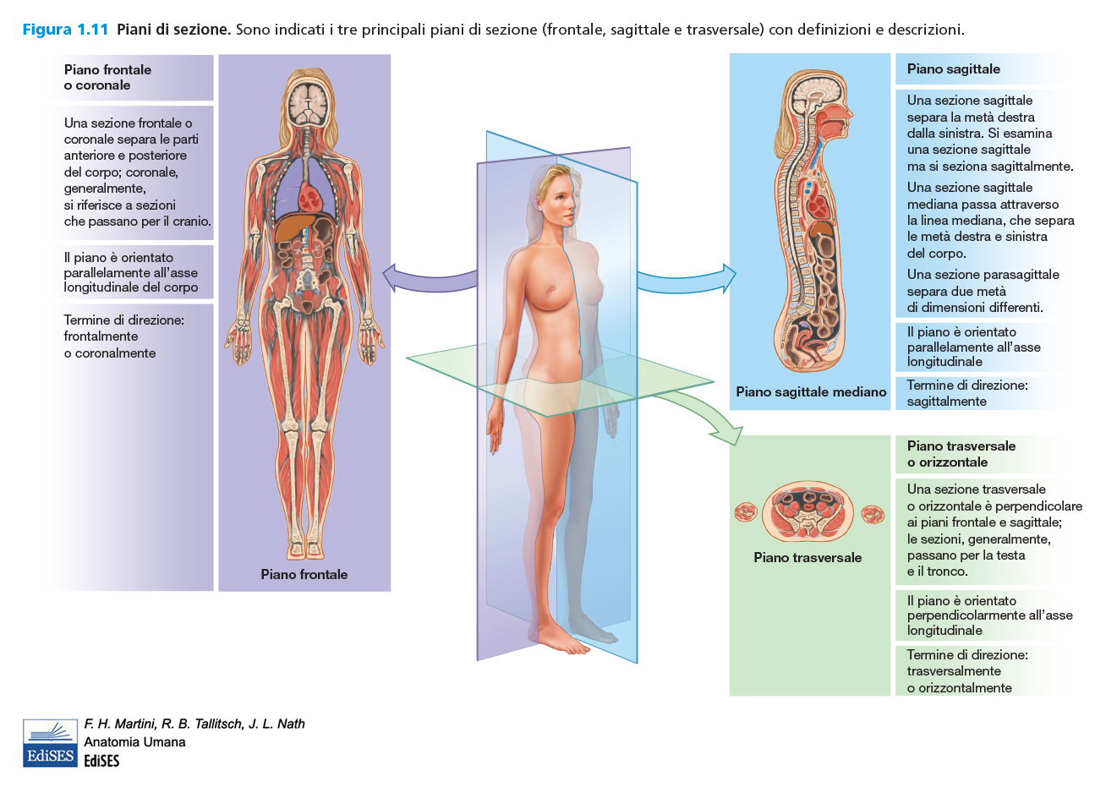

Slide 22
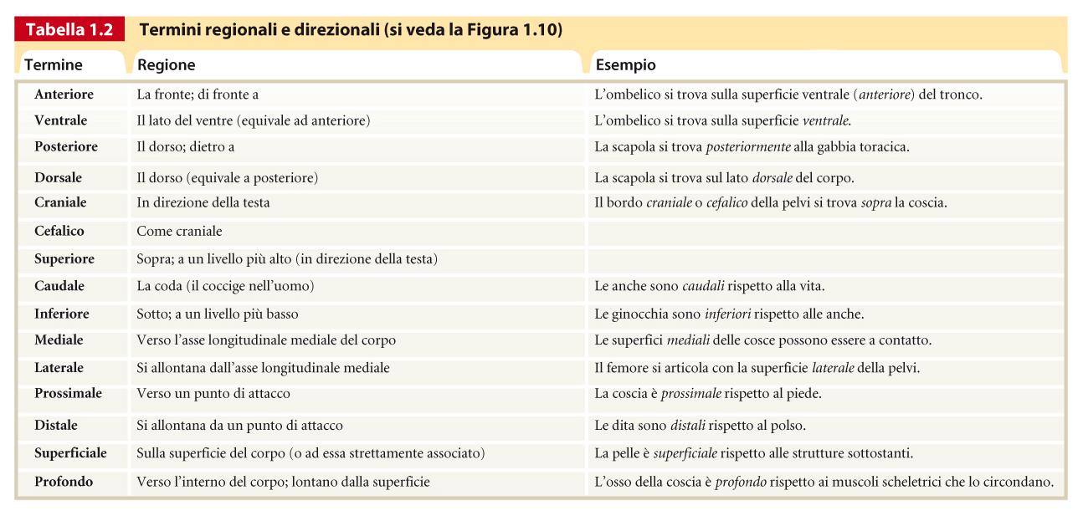

Slide 23
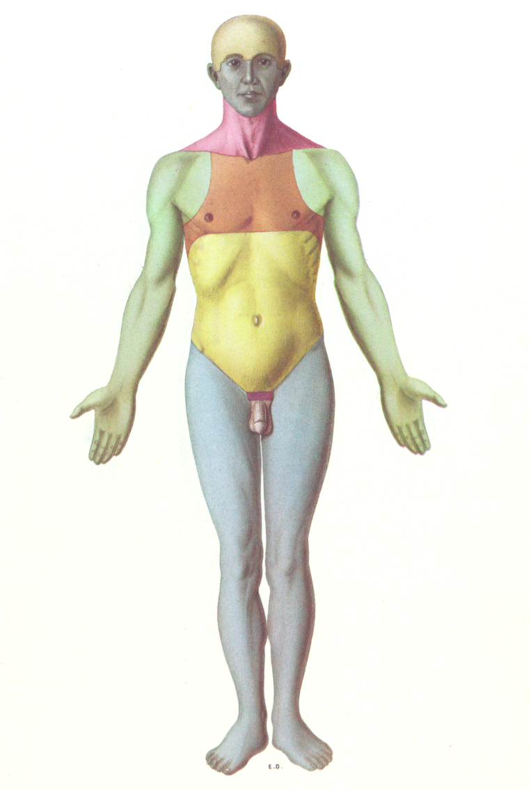
SUDDIVISIONE REGIONALE o TOPOGRAFICA
NEUROCRANIO
TESTA: neurocranio, splacnocranio
TRONCO: collo, torace, addome, pelvi, perineo
ARTO SUPERIORE: spalla, braccio, avambraccio, mano
ARTO INFERIORE: anca, coscia, gamba, piede
COLLO
SPLANCNOCRANIO
ARTO
SUPERIORE
TORACE
ADDOME
ARTO INFERIORE
PELVI

Slide 24
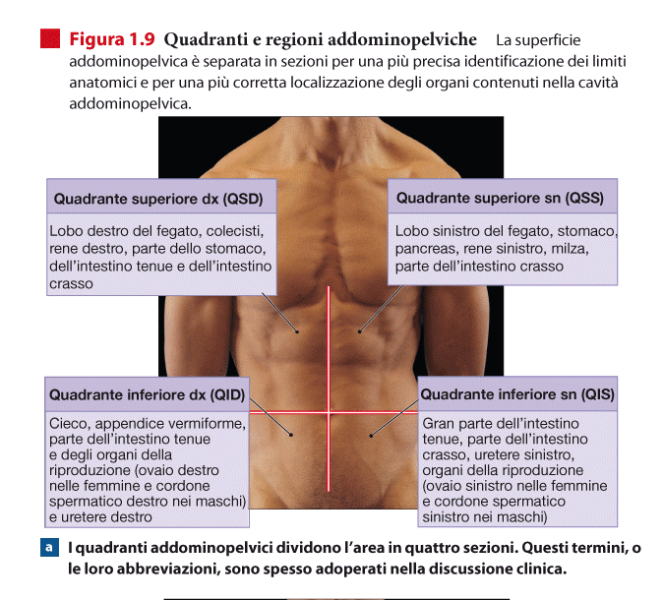

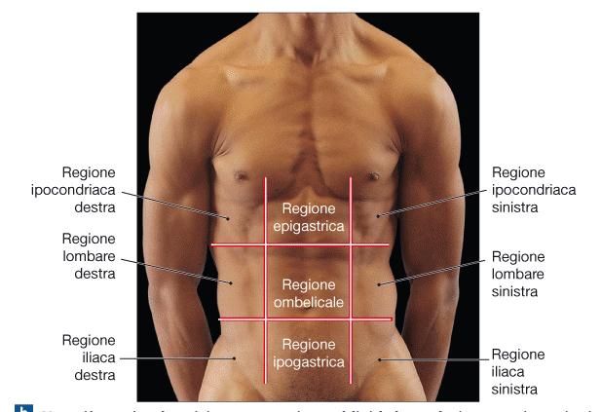
SUDDIVISIONE REGIONALE
DELL’ ADDOME

Slide 25
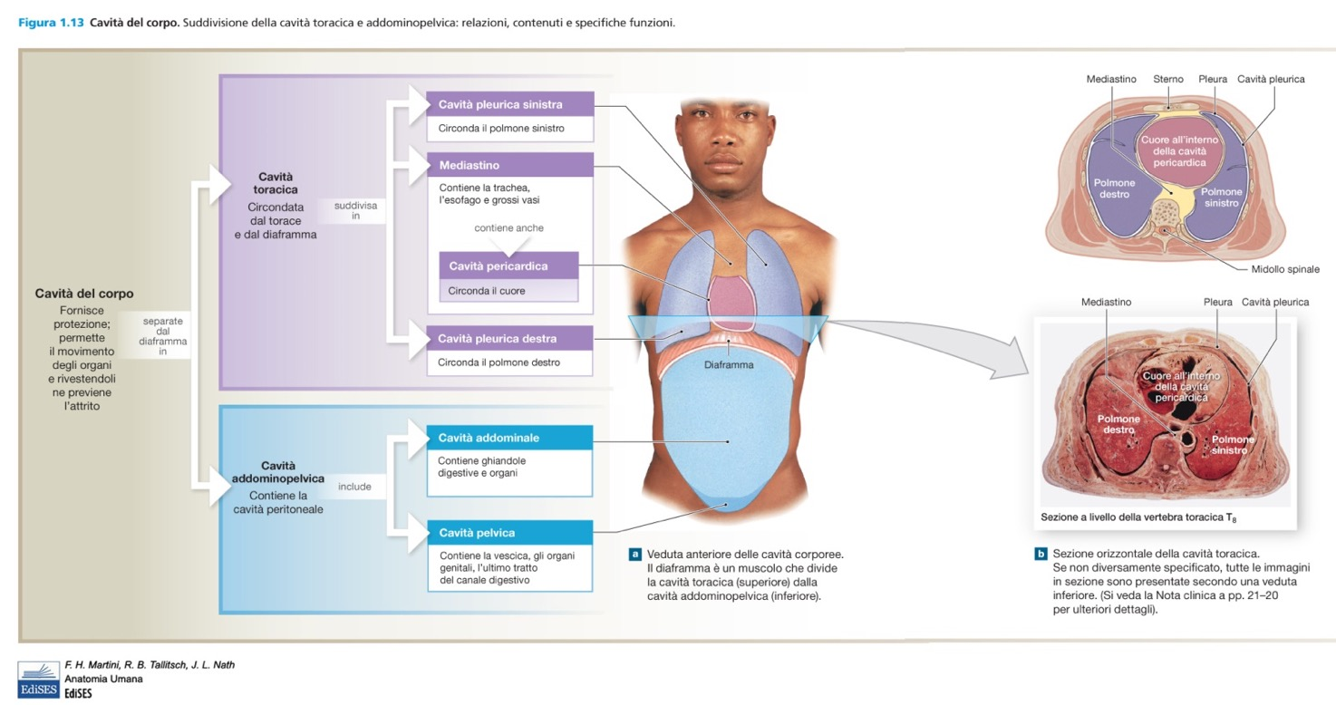
CAVITA’ CORPOREE:
PROIEZIONE FRONTALE

Slide 26
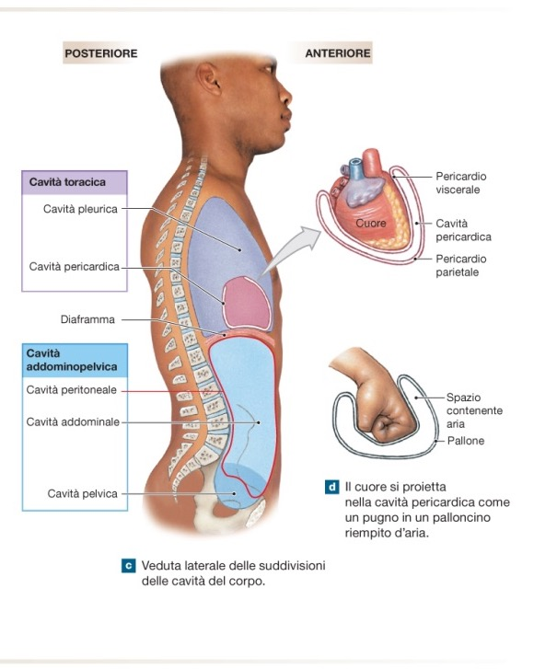
CAVITA’ CORPOREE:
PROIEZIONE LATERALE

